Slide 1

O que é VBA?
Visual Basic For Application

Slide 2
Vantagens de utilizar programação em Excel
Automação de atividades repetitivas
Soluções novas através de programação
Análise de informações
Ganho de tempo significativo

Slide 3
O que aprendemos?

Slide 4
Conceitos de VBA
Objetos, propriedades e métodos
Instruções Condicionais – If, Select Case
Quando utilizar variáveis
Laços – While, Until, For, For Each
Atividades Práticas

Slide 5
Como começou?
Sub exemplo()
Range("a1") = "Excel"
End Sub

Slide 6
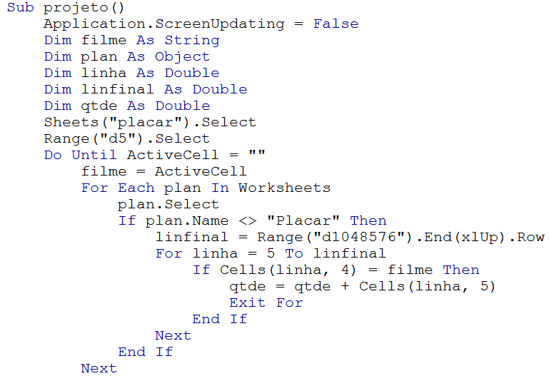
Por onde podemos seguir...

